Slide 1
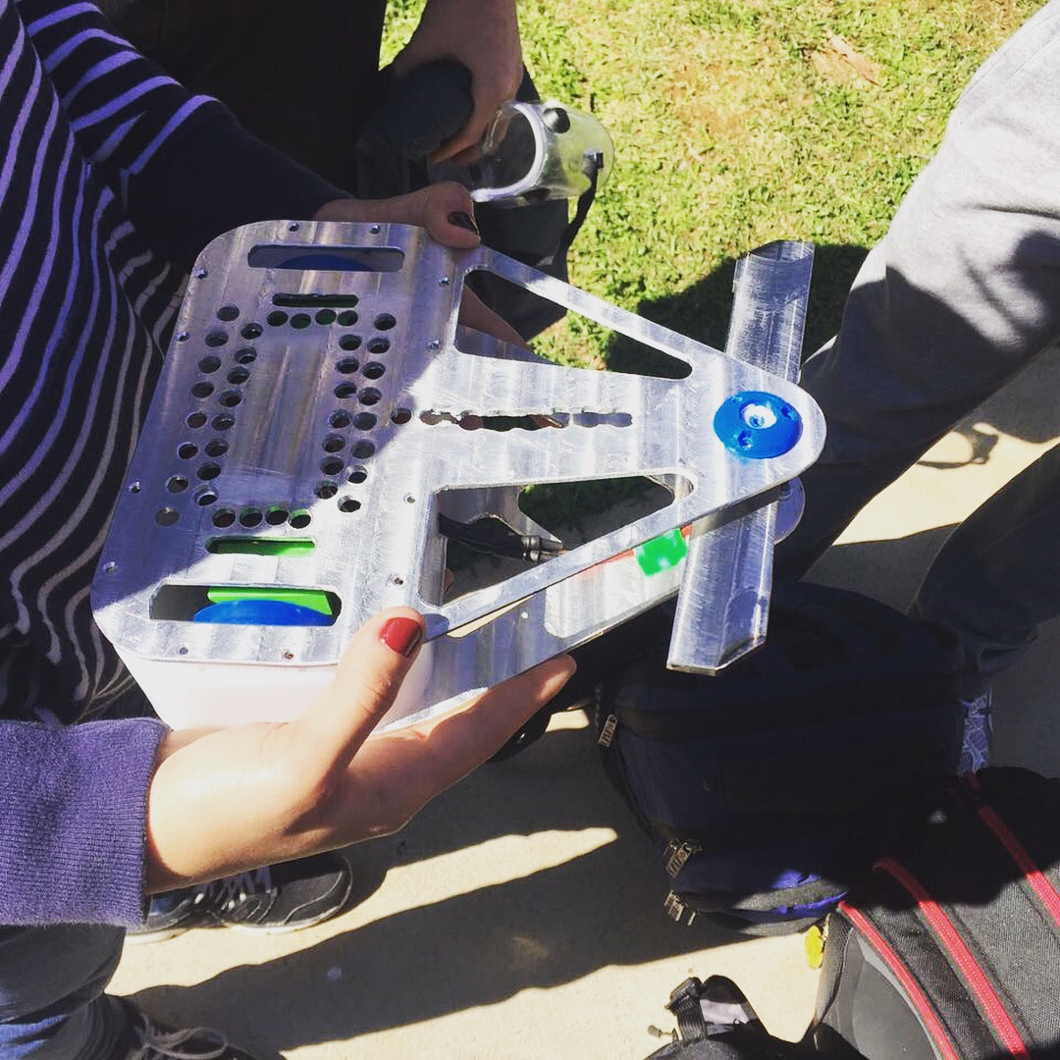
Beetle Fox
Build Report

Slide 2
Introdução
Design
Estrutura
Eletrônica
Resultados

Slide 3
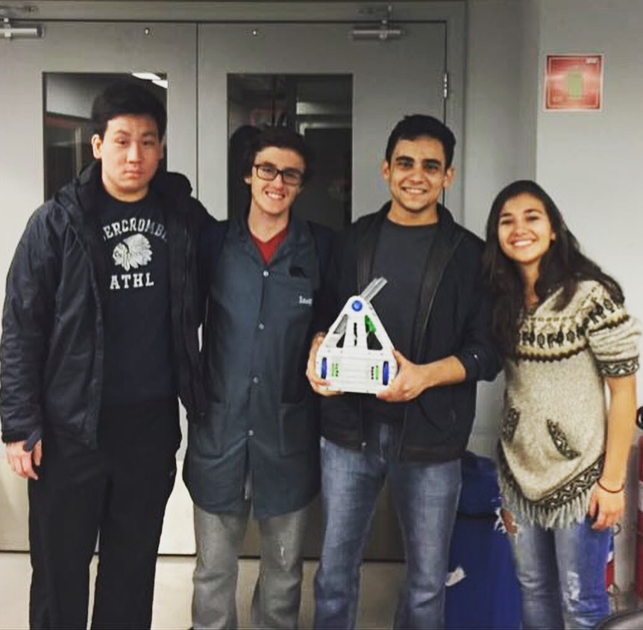
Introdução
O Robô Beetle Fox foi desenvolvido por quatro novos integrantes de Engenharia do Insper e da Equipe SMASH: Kevin Liu, Vítor Parizotto, Pedro Azambuja e Rebeca Moreno. Entretanto, com o apoio de toda a equipe (Yves Yuzo, Rodrigo Lopes e Gabriel Guimarães), dos técnicos do FabLab (Marco Mello, Luís Henrique Fonseca e Francisco Lourenço) e do TechLab. Eles nos auxiliaram em cada passo, pois não tínhamos muita experiência no assunto. Assim, com a ajuda deles, conseguimos melhorar e iterar nossos protótipos, adquirindo bastante experiência em manufatura, eletrônica e programação.
Nos dias 6, 7, 8 e 9 de julho de 2017, o nosso robô competiu no Winter Challenge XIII (competição de Robôs de Batalha que ocorre uma vez por ano) com uma arma horizontal ativa.
Foto dos 4 integrantes

Slide 4
Como havíamos começado o projeto em junho, tivemos um pequeno mês para alcançar nosso objetivo, mas, com muito trabalho e esforço, a missão foi cumprida.
Nessa competição, há várias categorias para participar, como Antweight (454g - 1lb), Beetleweight (1,36kg), Hobbyweight (5,44kg), Featherweight (13,6kg), entre outros. Começamos com a primeira categoria, com o limite de peso de até 1,36kg. A partir disso, projetamos um robô de arma ativa, ou seja, com uma parte móvel responsável por danificar o adversário com uma barra ou disco girando a altas velocidades. O tipo de arma que concluímos ser a melhor para a nossa finalidade foi os horizontal spinners, basicamente constituído de uma barra de aço girando paralela ao chão protegendo a parte frontal do robô mas ao mesmo tempo com o potencial de destruí-lo com a sua própria reação. A escolha desse tipo de design se deu por acreditarmos que sua construção seria mais simples em comparação com discos verticais e tambores, dado o tempo e conhecimento que tínhamos.
Um ponto muito a favor da equipe era a infraestrutura da faculdade. Os nossos laboratórios de manufatura e de fabricação (conhecidos como TechLab e FabLab pelos alunos) são livres para o uso dos alunos e possui Fresadoras CNC, Centro de Usinagem e Torneamento, Torno CNC, e Torno, Fresa convencionais, impressoras 3D, máquinas a Laser e outras.

Slide 5
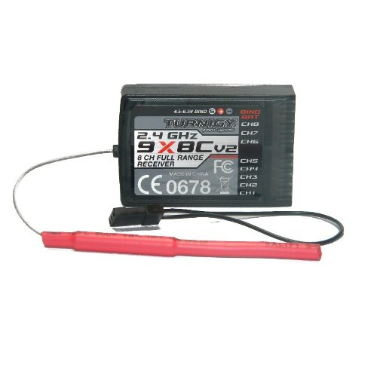
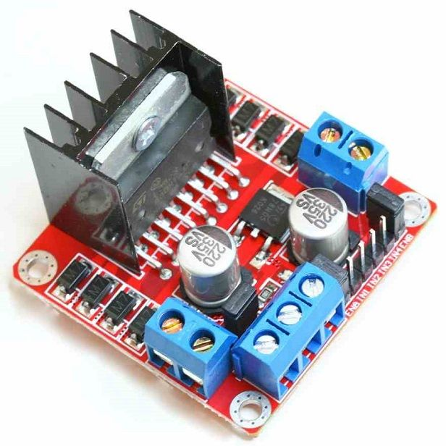
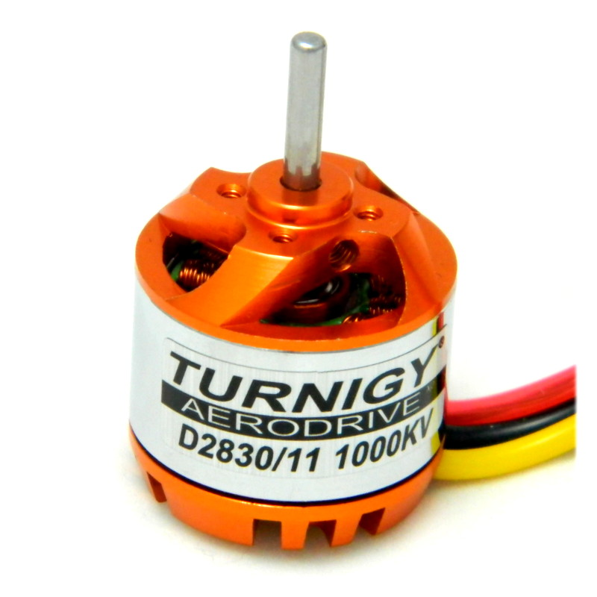
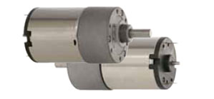
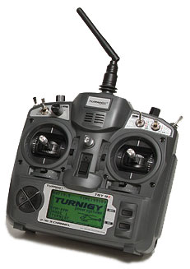
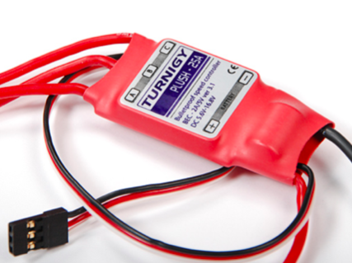
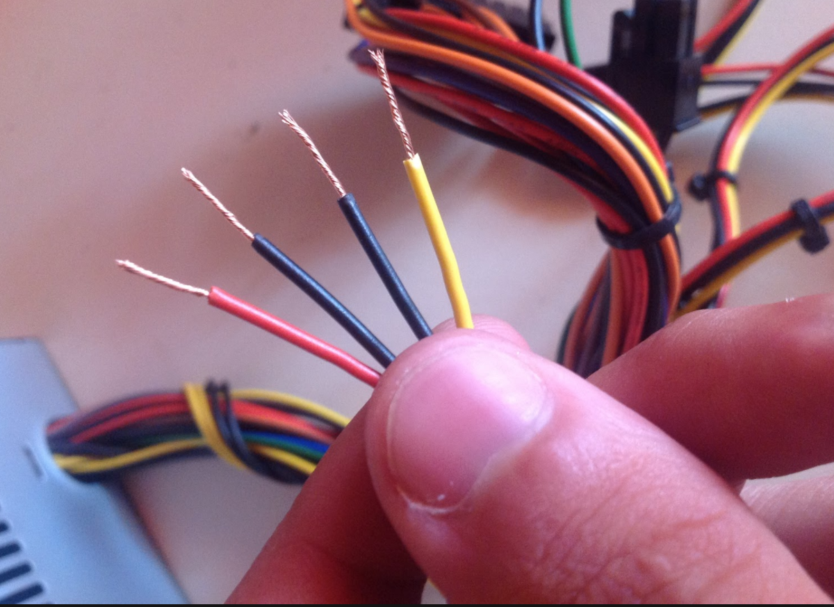
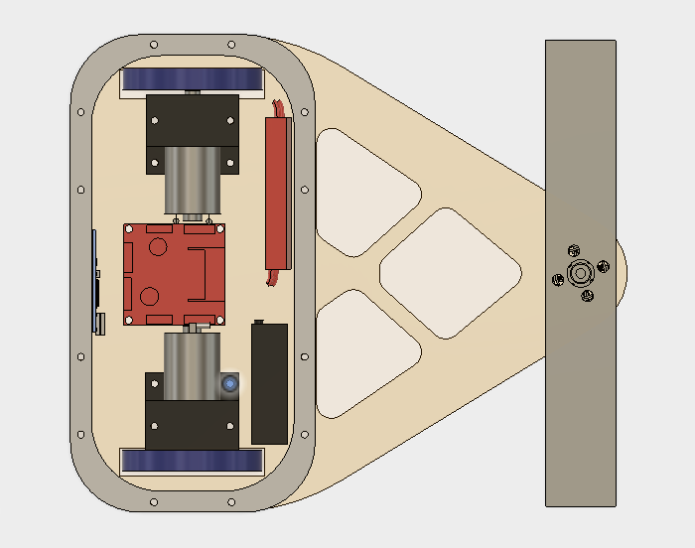
Design
Tendo em vista que a equipe já possuía motores DC(12V 4kgcm 300RPM Transmissões RC Câmbios), motores Brushless Turnigy Aerodrive D2830/11 1000Kv, Arduino Nano, ESC (Electronic Speed Controller), Receptor Turnigy 9x de 8 Canais na Versão 2, Motor Driver 2A Dual L298 H-Bridge, Roda Nefeltech Vermelha, fios e Lipo Bateria 300 mAh 2s 35c 7.4v Turnigy Nano-tech, não precisamos comprar muita coisa, somente os componentes extras para imprevistos.
O primeiro passo a tomar depois de escolher a arma do robô é escolher seus componentes. Em seguida projetá-los em 3D através de um programa CAD (Computer Aided Design), no nosso caso usamos o Fusion. Assim, é possível iniciar os primeiros sketchs e adquirir uma ideia de como ficará a disposição destes componentes dentro do robô. Essa é uma etapa muito importante para o desenvolvimento futuro, visto que a má disposição pode acarretar em curto circuito, mal contato de fios e possivelmente falta de espaço ou espaço onde não deveria existir.
Turnigy Aerodrive
Receptor Turnigy
Motor Driver
ESC
Fiação
Controle
Bateria LiPo
Visão aérea do BeetleFox

Slide 6
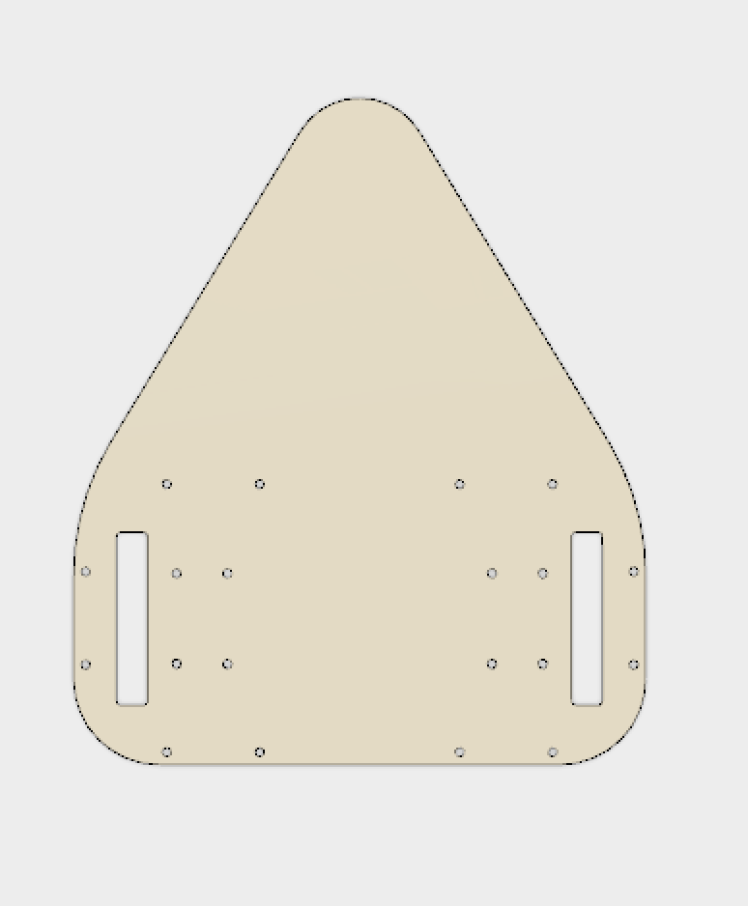
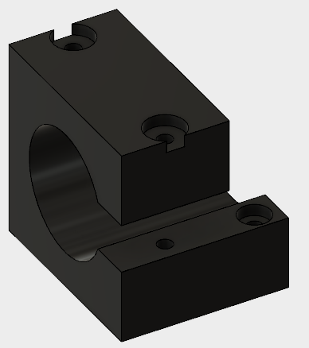
Após essas etapas, conseguimos desenvolver nossa base inferior e superior, além de focarmos nas duas principais vertentes: o sistema da arma e o da locomoção do robô.
A decisão da localização das rodas foi dificilmente tomada. Pois, além da possibilidade do robô perder suas rodas durante a batalha, existia a preocupação do robô virar de ponta-cabeça. Com isso, para que ele tivesse a locomoção devida e tendo em mente esses possíveis problemas, deixamos as rodas protegidas dentro da estrutura do robô, a qual ocasionou no aumento da área interna e, consequentemente, no aumento do peso do robô. Este problema foi solucionado mais a frente do processo de criação.
Depois disso, os três maiores desafios da nossa equipe foram: os suportes dos motores DCs, o eixo do Brushless (motor da arma) e a localização das rodas. A fabricação dos suportes foi o menor dentre os desafios apontados, entretanto não deixou de ser um desafio. Eles foram elaborados para fixar os motores e ajustar a sua distância em relação a base. Logo no início, conseguimos fazê-los nas impressoras 3D disponíveis nos laboratórios, mas o interessante foi que não havíamos notado sua necessidade antes de encaixarmos e ligarmos o motor no protótipo do robô.
-Chassis de Alumínios da base inferior e superior,
a nova com o alívio de massa e a antiga
- motor mount (estrutura para fixar os motores DC)

Slide 7
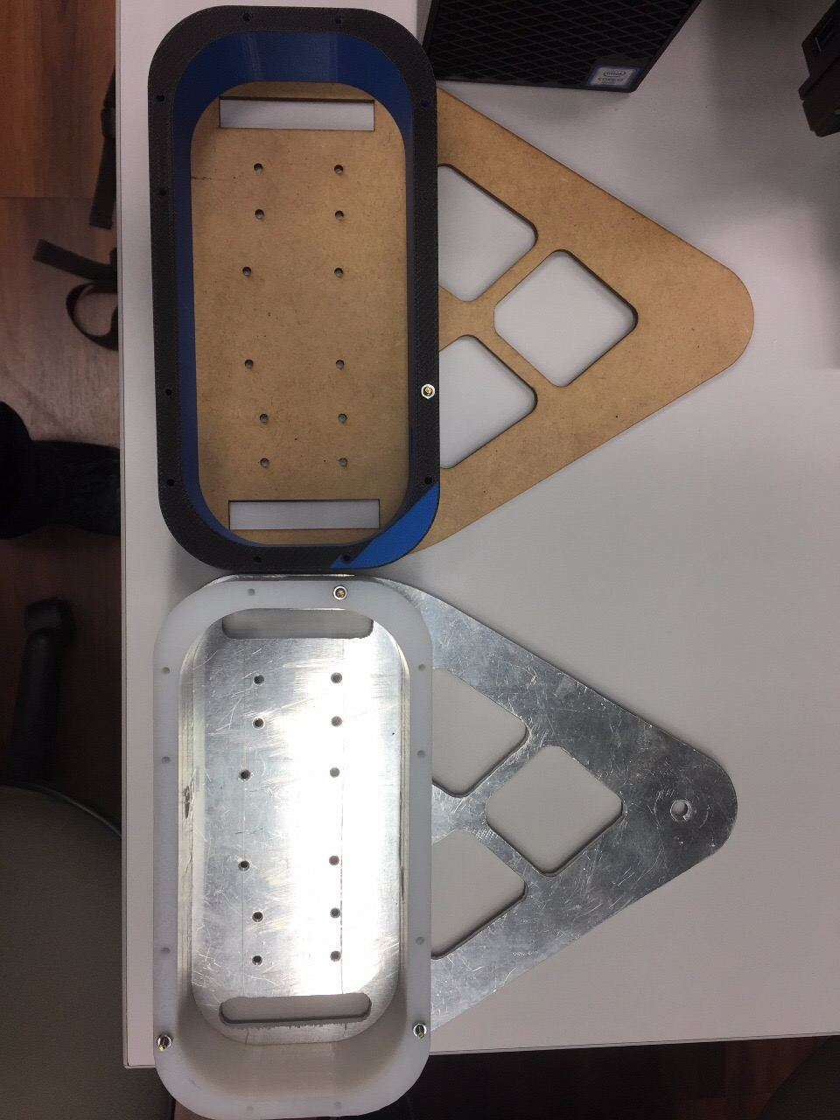
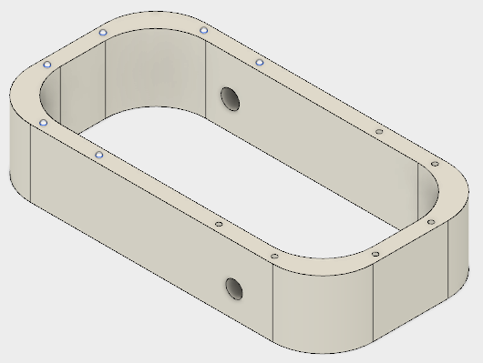
Estrutura
Feitos os desenhos em CAD e validados (com protótipos de madeira e plástico) para verificarmos as dimensões do robô como o comprimento, a largura e a espessura do corpo, começamos a estruturar o robô. Para o seu chassi, decidimos utilizar Alumínio naval, para a estrutura lateral utilizamos o polímero UHMW e, para a arma, aço. A escolha desses Materiais se deu pelo fato de serem muito populares nas competições de robô por possuírem baixa densidade e alta resistência a impactos, principalmente o polímero UHMW que foi utilizado para compor as laterais do robô. A espessura desses materiais foi determinada com a ajuda do Fusion 360, que calculou a massa deles com bastante precisão para se adequar ao peso da categoria.
Comparação do protótipo em madeira e do modelo final
O UHMW ficou com uma espessura de 9mm enquanto o chassi de Alumínio ficou com 3mm. A espessura da arma de aço é de 5mm, comprimento de 200mm e largura de 30mm. Com essa configuração, nossa próxima preocupação foi em aliviar a massa das chapas da base e topo (que sozinhas totalizavam cerca de 782g-55% do peso do robô). Através da Função Shape Optimization do Fusion o peso das chapas foi reduzido em cerca de 40% para atender o limite de peso.
Modelo 3D do Corpo

Slide 8
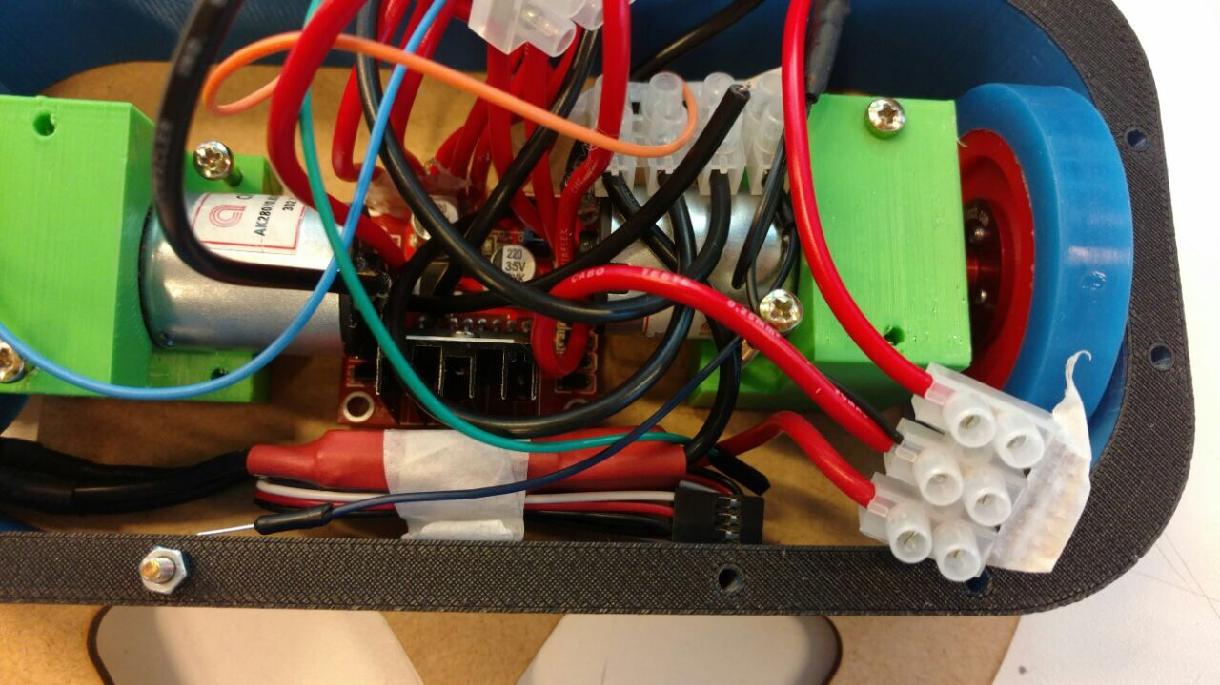
Eletrônica
Antes de começarmos a fazer a parte da eletrônica do robô recebemos uma breve introdução sobre o assunto dos nossos veteranos através de aulas no Insper pelos mesmos, pois nenhum de nós possuía conhecimento suficiente sobre o tema.
A eletrônica do robô é constituída pelos seguintes componentes: ESC (Electronic Speed Controller) que controla o motor Brushless; motores DC(12V 4kgcm 300RPM Transmissões RC Câmbios) para a locomoçāo do robô; arduino Nano onde é carregado o código para controlar os motores Brushless através de ondas PWM (Pulse-Width Modulation); motor Brushless(Turnigy Aerodrive D2830/11 1000Kv), para a ativação da arma; e Receptor de transmissão de rádio, que capta os comandos do controle e as baterias do tipo Lipo que utilizamos por possuírem baixa densidade por carga e alta descarga elétrica presa ao redor do seu eixo.
Organização interna dos componentes eletrônicos no protótipo
Agora vamos descrever a ideia de destaque que havíamos inicialmente planejado para o nosso sistema da arma. Normalmente os robôs do tipo spinner fazem uso de duas polias e uma correia para transmitir a rotação do motor brushless para a arma, contudo, fazer uso desse sistema iria consumir muito do peso do robô, que já é muito limitado. Assim optamos por acoplar o motor brushless diretamente na chapa, e a arma

Slide 9
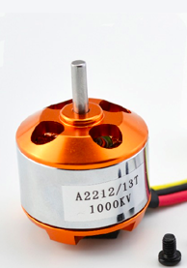

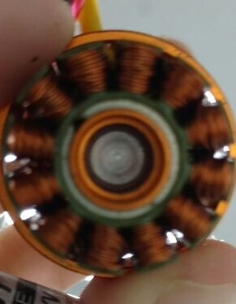
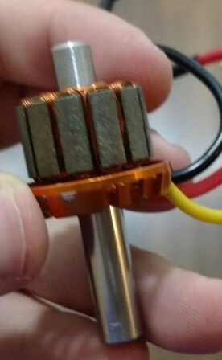
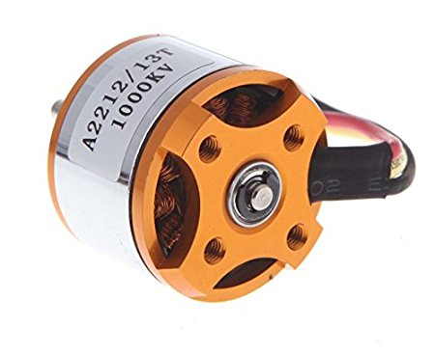
Sobre o motor da arma, a ideia inicial era substituir o seu eixo de 3mm de diâmetro para um eixo de 8mm fixo às chapas, a fim de aumentar a resistência do eixo em relação ao impacto que a arma causa na batida. Entretanto, já estávamos perto da finalização do robô para a batalha e era muito difícil fazer a mudança de eixo, pois é necessária muita precisão para não descentralizar o sistema interno do motor. Por esta causa, esse desafio não foi bem sucedido, todas as tentativas de mudança não ocorreram como esperado devido àquele desequilíbrio e, então, usamos o próprio eixo do Brushless de 3mm, na esperança de não quebrar.
Para realizar isso tentamos substituir o eixo de alumínio de 3mm (próprio do motor) por um de aço de 8mm, o que teoricamente resistiria melhor a reação dos impactos da arma. No entanto, esse novo eixo precisa ser usinado com extrema precisão para não sair do balanceamento existente no equilíbrio magnético do brushless e, portanto, não conseguimos implementá-lo ao nosso projeto devido a falta de tempo, mas ainda acreditamos no potencial da idéia).
Motor Brushless com o eixo normal de 3mm
novo eixo de 8mm
Motor Brushless com o eixo mudado para 8mm

Slide 10
Resultados
Como havíamos previsto, a estrutura fragilizada do eixo da arma quebrou no primeiro impacto com a arena, o que fez a barra se desprender do Robô. Com isso, passamos a ter cautela com a potência do brushless para evitar que ela deixasse de funcionar durante a batalha. Além disso, percebemos que os outros robôs dessa mesma categoria possuíam em geral dimensões menores que as do Beetle Fox, se equiparando com dimensões de robôs vistas na categoria acima, Hobbyweight.
Além disso, percebemos que as chapas utilizadas para as bases superior e inferior não aguentaram a reação da colisão da arma e por isso entortaram, comprometendo a estrutura do robô.
Para futuras iterações, adiantaremos a usinagem do eixo de aço para garantir o seu funcionamento e faremos uso de componentes eletrônicos menores, com o objetivo de diminuir as dimensões do robô e aproveitar as vantagens estruturais que um robô compacto tem a oferecer, que são, por exemplo, a diminuição do peso, o aumento na velocidade do robô, a segurança .
Os resultados que recebemos no teste da arma que fizemos antes da primeira batalha do nosso robô na competição observamos que ao colocarmos a arma na potência máxima e colidirmos ela com a parte lateral da mini arena para os robôs da categoria Antweight e Beetleweight, nossa arma saiu do eixo do motor Brushless. Isso ocorreu pois o eixo da arma quebrou com a força de impacto, como tínhamos previsto um eixo de 3mm é muito frágil para aguentar o impacto da arma na potência máxima.

